Slide 1

Chapter 5
선택제어문

Slide 2

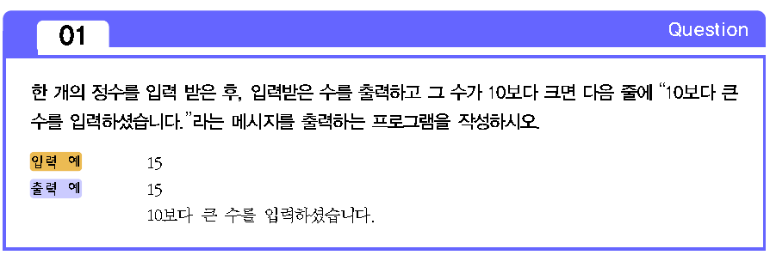
Chapter 5
선택제어문

Slide 3
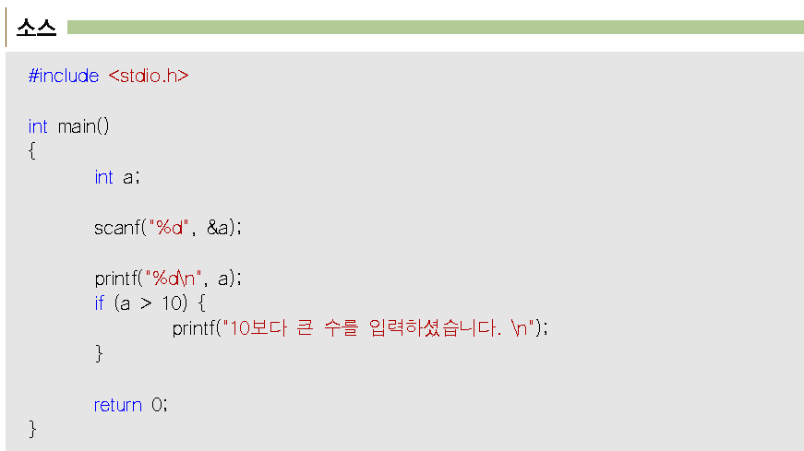
Chapter 5
선택제어문

Slide 4
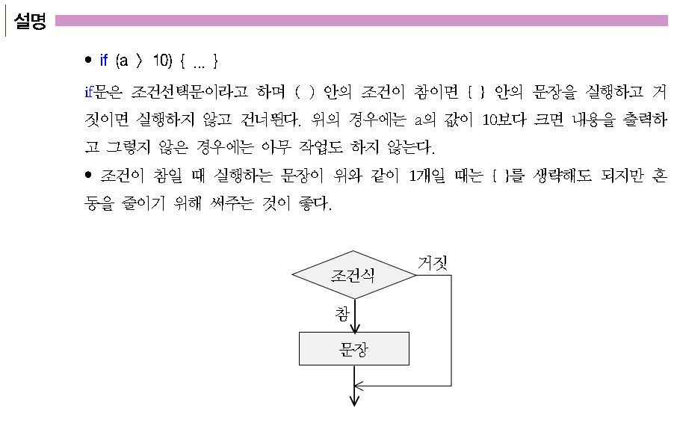
Chapter 5
선택제어문

Slide 5
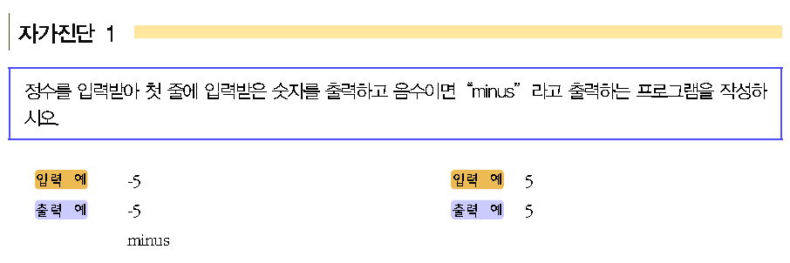
Chapter 5
선택제어문

Slide 6
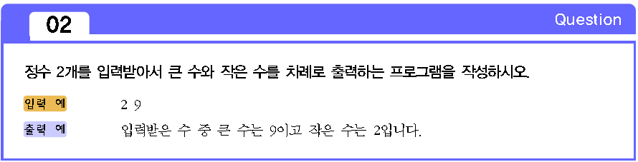
Chapter 5
선택제어문

Slide 7
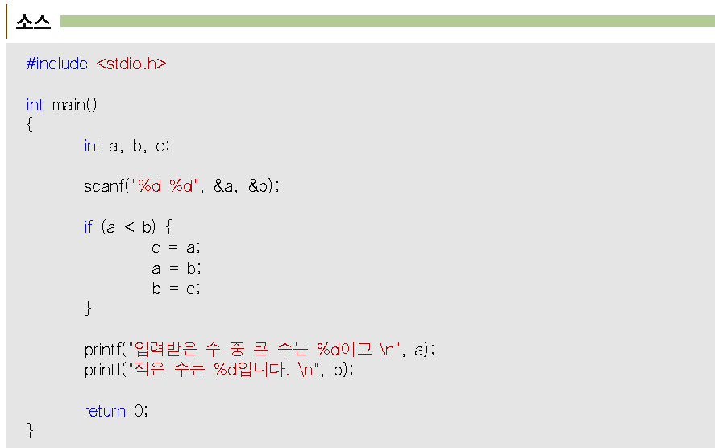
Chapter 5
선택제어문

Slide 8
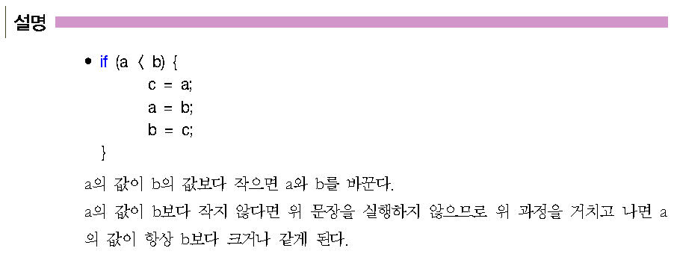
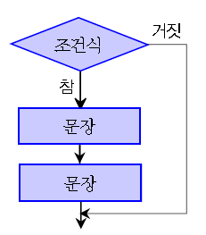
Chapter 5
선택제어문

Slide 9
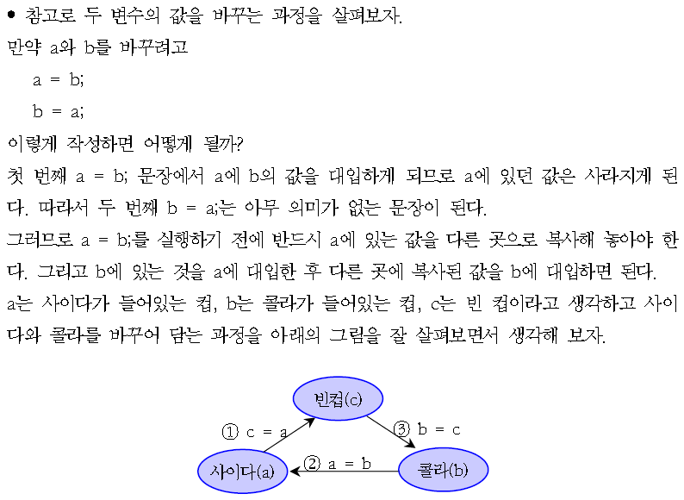
Chapter 5
선택제어문
주의!

Slide 10
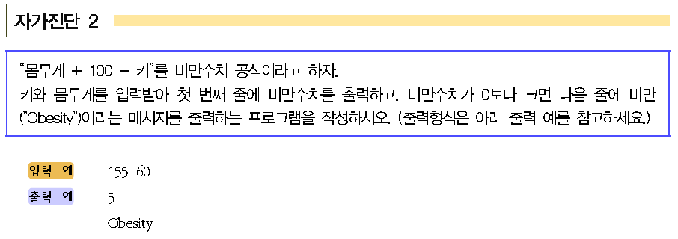
Chapter 5
선택제어문

Slide 11
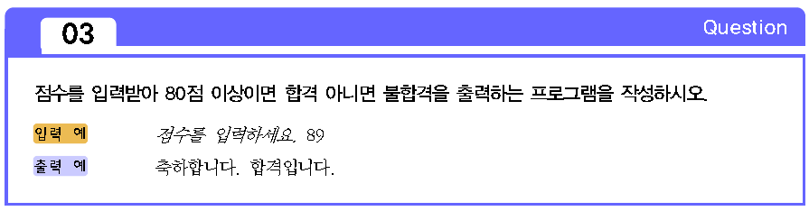
Chapter 5
선택제어문

Slide 12
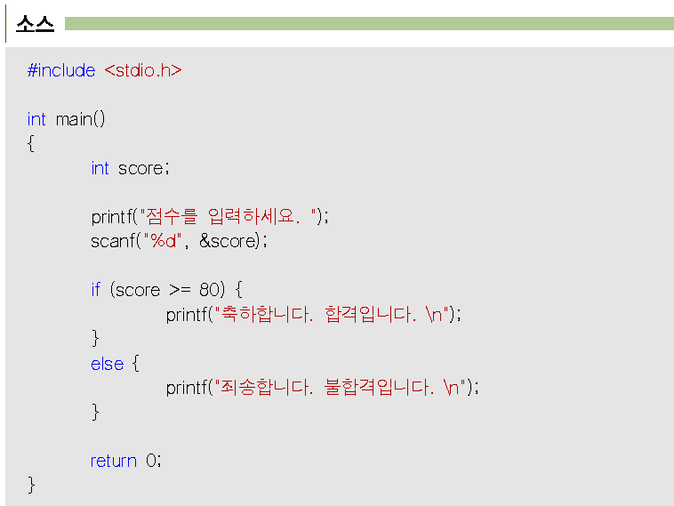
Chapter 5
선택제어문

Slide 13
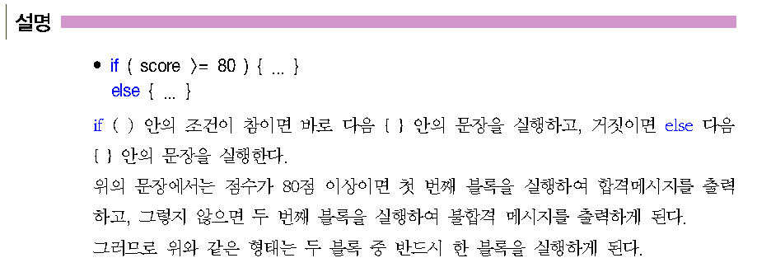
Chapter 5
선택제어문

Slide 14
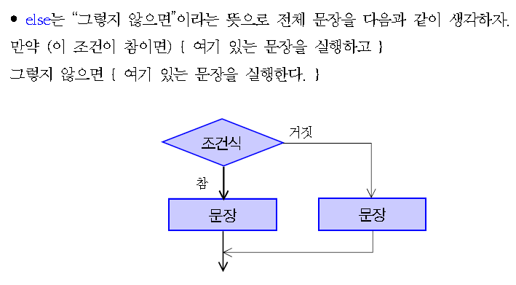
Chapter 5
선택제어문

Slide 15
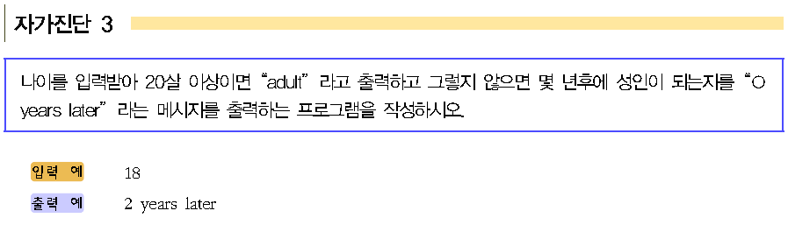
Chapter 5
선택제어문

Slide 16
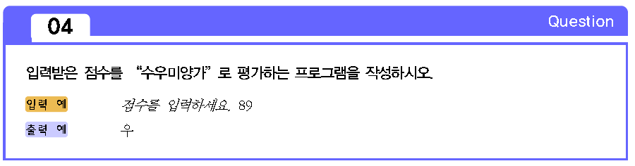
Chapter 5
선택제어문

Slide 17
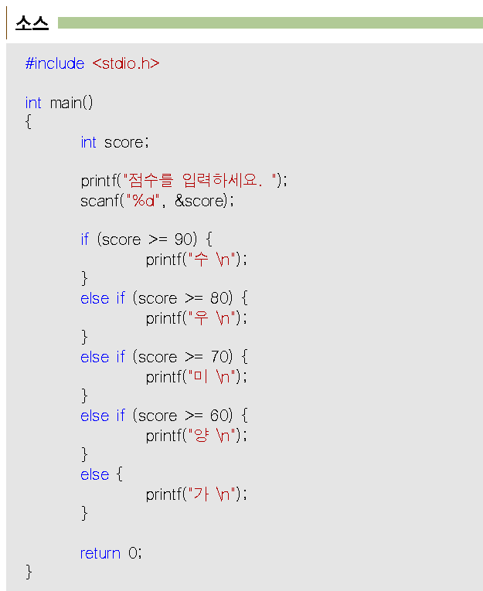
Chapter 5
선택제어문

Slide 18
Chapter 5
선택제어문
설명
• if (score >= 90) { … }
점수가 90 이상이면 조건을 만족하여 참이 되므로 “수”를 출력한다.
• else if (score >= 80) { … }
첫 번째 if( ) 안의 조건이 맞지 않으면 else if( ) 안의 조건을 확인하여 참이면 블록 내의 문장을 실행한다. 80점 이상이면 “우”를 출력한다. else if()는 “앞의 조건이 아니고 만약”이라는 의미로 해석하여 이전에 맞는 조건이 없을 경우에만 조건을 확인한다. 예를 들어 95점이라면 이미 이전에 if(score >= 90)에서 먼저 실행이 되었으므로 비록 조건이 맞더라도 실행되지 않는다. else if()는 계속하여 조건을 나열할 수 있다.

Slide 19
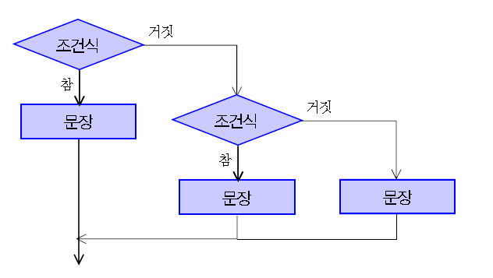
Chapter 5
선택제어문
• else { … }
마지막의 else는 이전의 어떤 조건에도 맞지 않은 경우 블록 내의 문장을 실행한다.
• 위의 프로그램은 점수를 입력받아 4가지 조건(“수우미양”) 중 맞는 조건에 해당
하는 1개의 블록을 실행하고 맞는 조건이 없다면 마지막 else에 해당하는 “가”를
출력한다

Slide 20
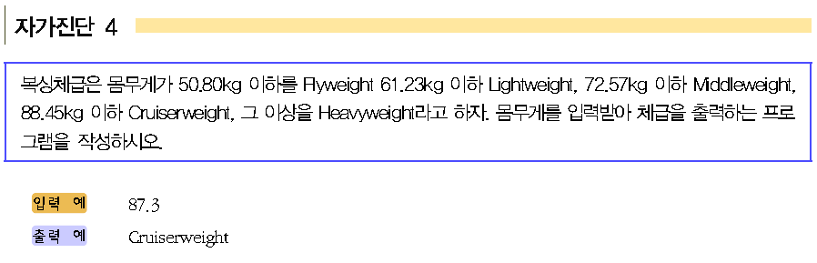
Chapter 5
선택제어문

Slide 21
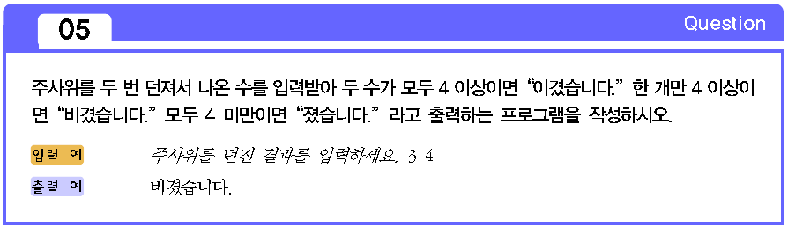
Chapter 5
선택제어문

Slide 22
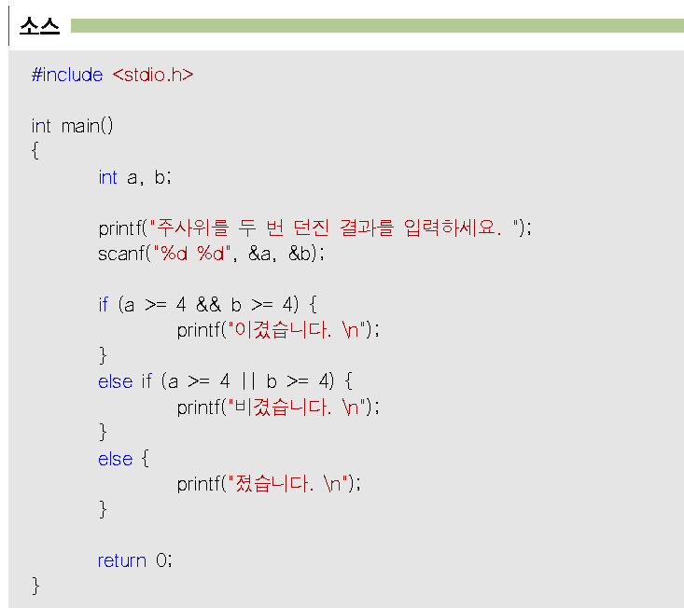
Chapter 5
선택제어문

Slide 23
Chapter 5
선택제어문
설명
• if (a >= 4 && b >= 4) { ... }
a가 4 이상이고 b가 4 이상이면, 즉 두 조건이 모두 참이면 블록 내의 문장을 실행한다.
• else if (a >= 4 || b >= 4) { ... }
첫 번째 if 문이 거짓인 경우에만 조건을 확인한다. a가 4 이상이거나 b가 4 이상이면, 즉 두 조건 중 어느 하나가 참이면 블록 내의 문장을 실행한다.
• else { ... }
위 두 조건이 모두 거짓이면 블록 내의 문장을 실행한다.

Slide 24
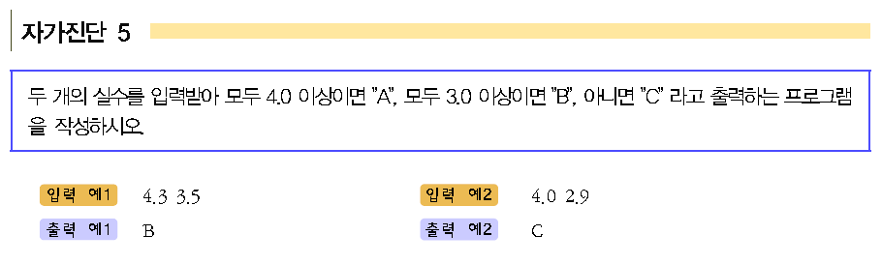
Chapter 5
선택제어문

Slide 25
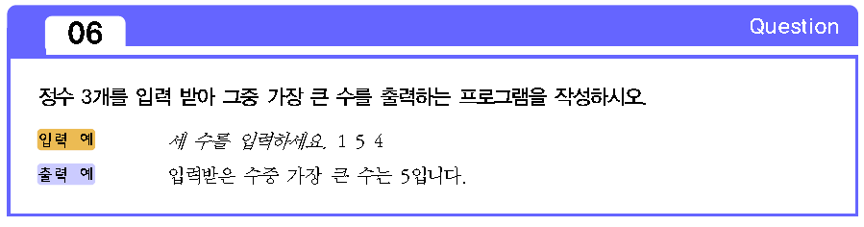
Chapter 5
선택제어문

Slide 26
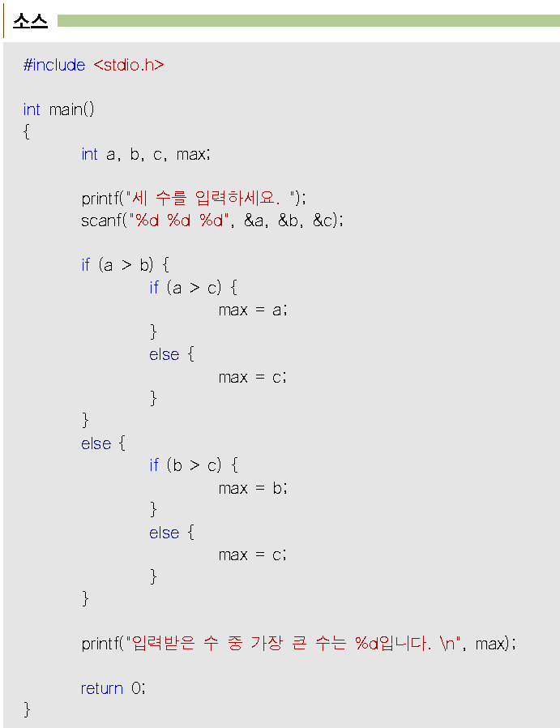
Chapter 5
선택제어문

Slide 27
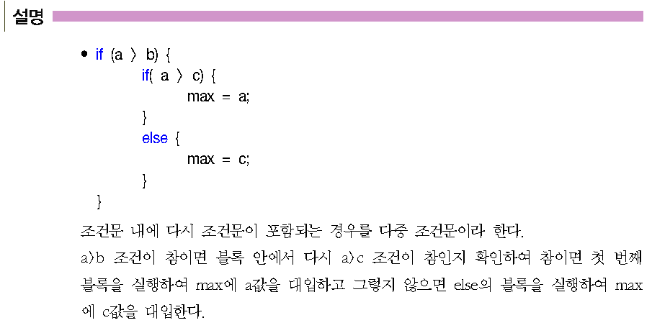
Chapter 5
선택제어문

Slide 28
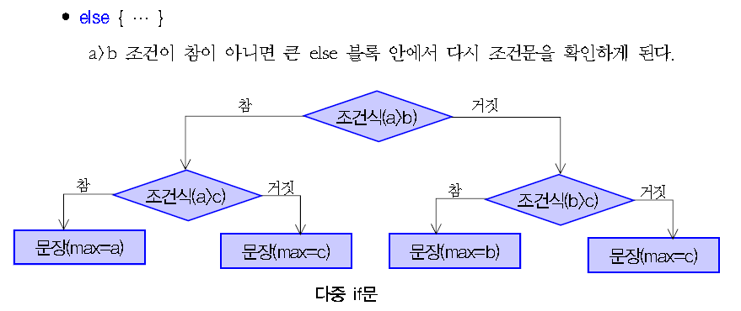
Chapter 5
선택제어문

Slide 29
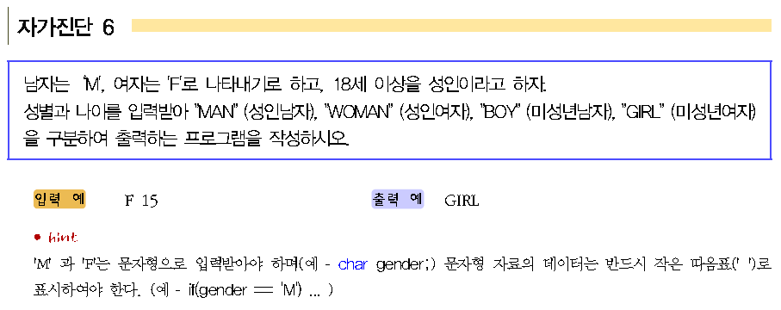
Chapter 5
선택제어문

Slide 30
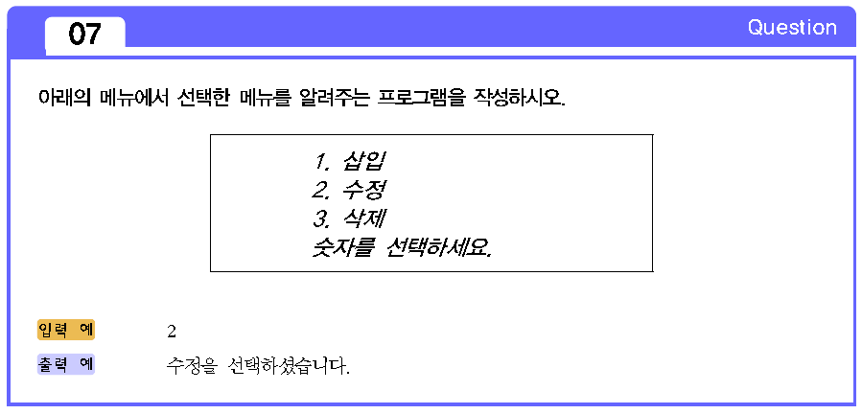
Chapter 5
선택제어문

Slide 31
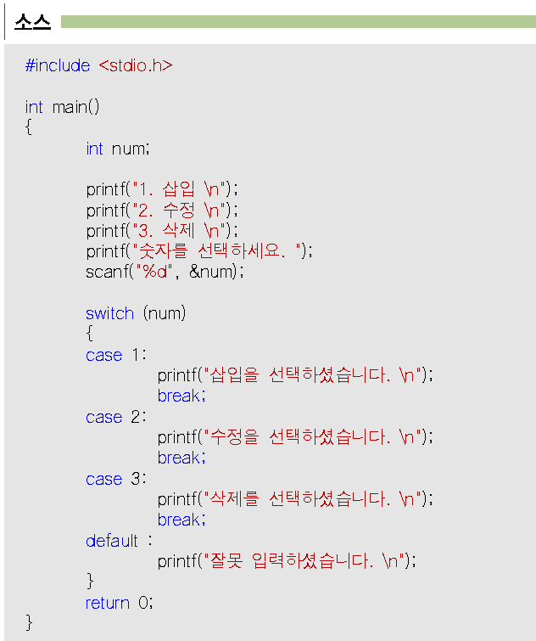
Chapter 5
선택제어문

Slide 32
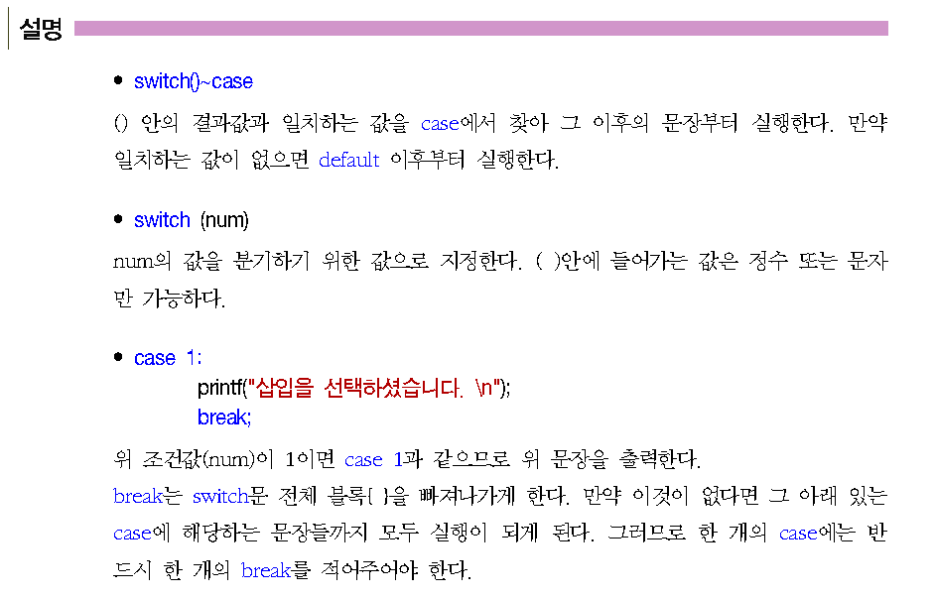
Chapter 5
선택제어문
주의!
정수 또는 문자 상수만 가능!!
1, ‘a’ 등
변수 사용 불가
예) case i; (x)
문자=정수

Slide 33
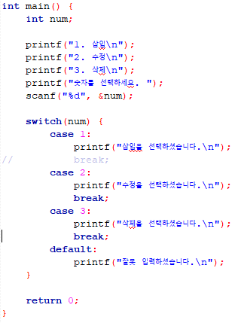
Chapter 5
선택제어문
break 주석 처리!
num 의 값이 1 일 때, case 1: 의 printf(“삽입을 선택하셨습니다.\n”);를 실행한 후,
case 2: 아래의 printf("수정을 선택하셨습니다.\n"); 까지 수행함!!

Slide 34
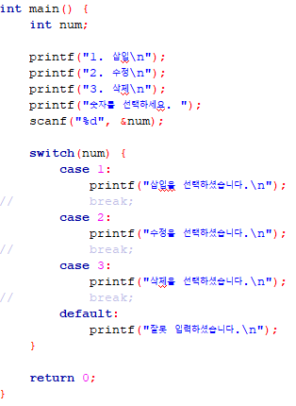
Chapter 5
선택제어문
num=1 일때 출력은?

Slide 35
Chapter 5
선택제어문
num=1 일때 출력은?
삽입을 선택하셨습니다.
수정을 선택하셨습니다.
삭제을 선택하셨습니다.
잘못 입력하셨습니다.

Slide 36
Chapter 5
선택제어문
• default :
case에 맞는 값이 없을 경우에 이곳으로 이동하여 이후의 문장들을 실행하게 된다. 만약 case에 맞는 값이 없는데 이 문장이 없다면 아무 작업도 하지 않고 블록을 나가게 된다.

Slide 37
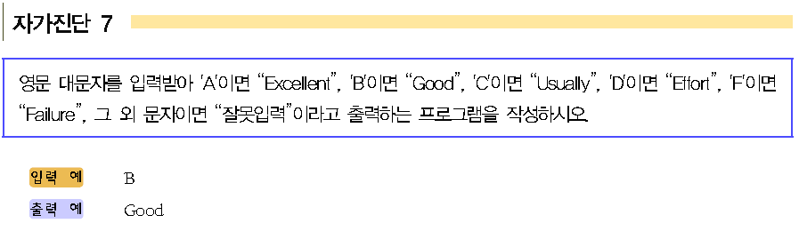
Chapter 5
선택제어문

Slide 38
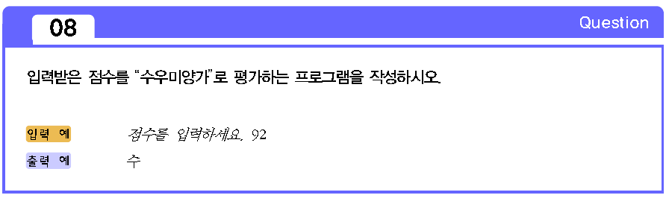
Chapter 5
선택제어문

Slide 39
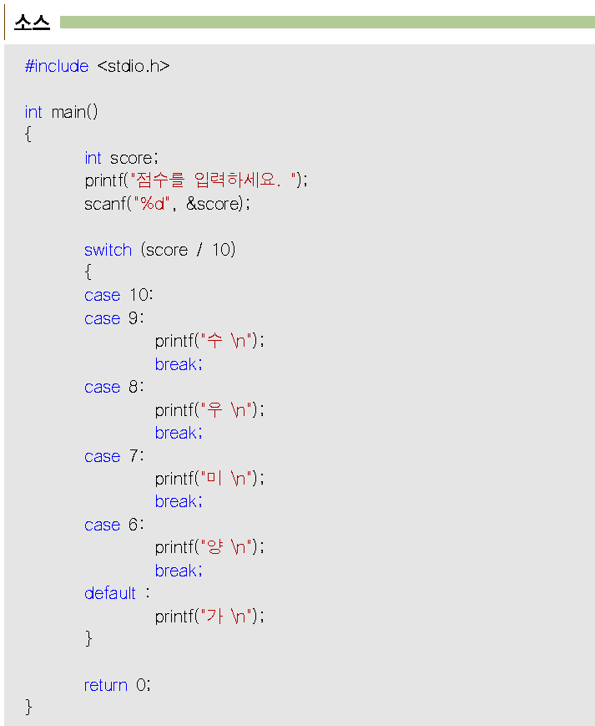
Chapter 5
선택제어문

Slide 40
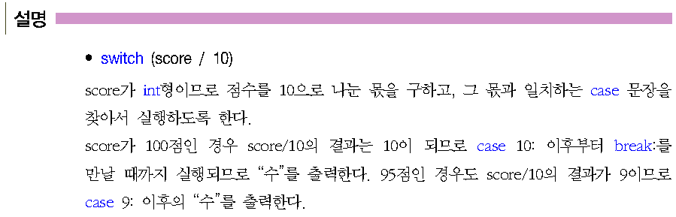
Chapter 5
선택제어문

Slide 41
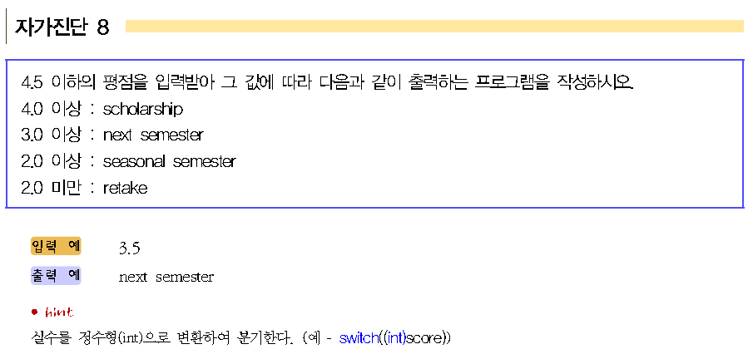
Chapter 5
선택제어문

Slide 42
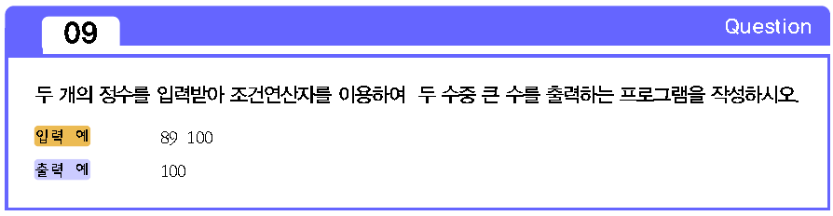
Chapter 5
선택제어문

Slide 43
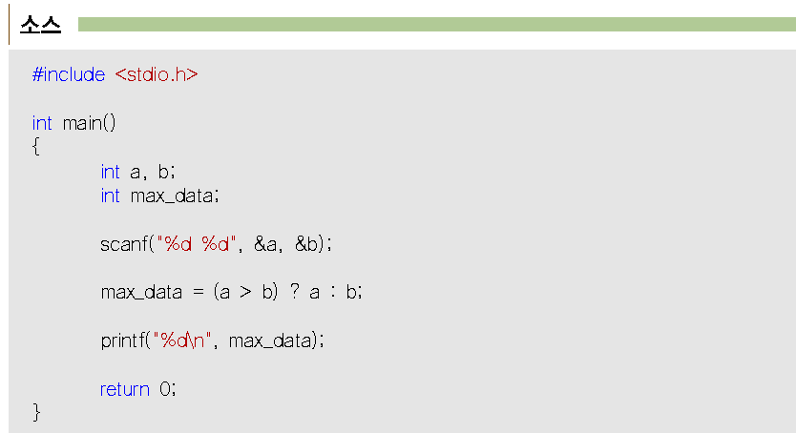
Chapter 5
선택제어문

Slide 44
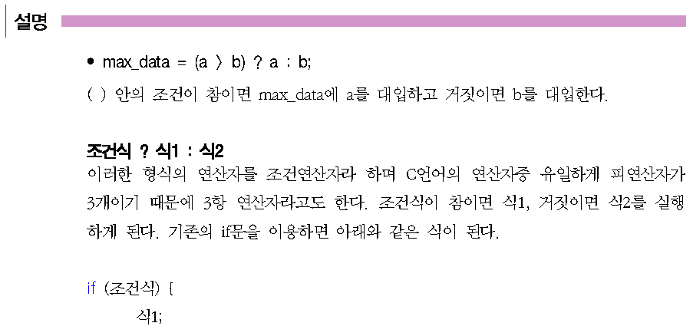
Chapter 5
선택제어문
삼항 연산자

Slide 45
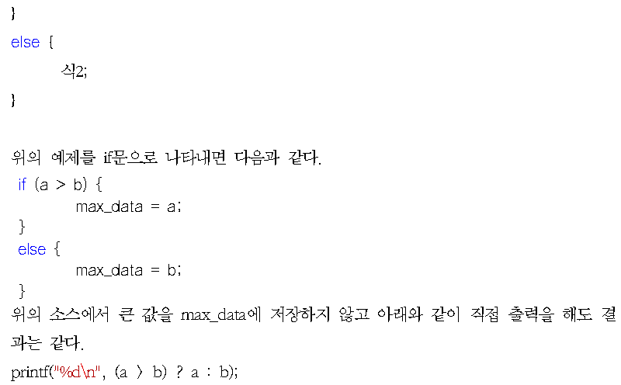
Chapter 5
선택제어문

Slide 46
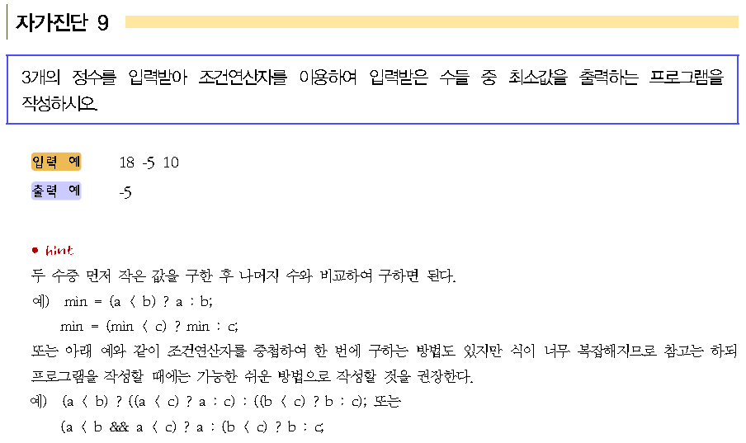
Chapter 5
선택제어문

Slide 47
Chapter 5
선택제어문
Thank You!!!

